Slide 1
সবাইকে স্বাগতম

Slide 2
পাঠ উপস্থাপনায়
সুজন শীল
ট্রেড ইন্সট্রাক্টর (কম্পিউটার)
রাউজান আর্যমৈত্রেয় ইনস্টিটিউশন
মোবাইলঃ ০১৭১৫৯৬৪৭০১
E-mail: sujan.eng32@yahoo.com

Slide 3
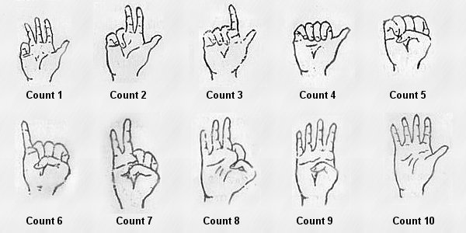
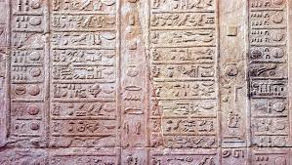
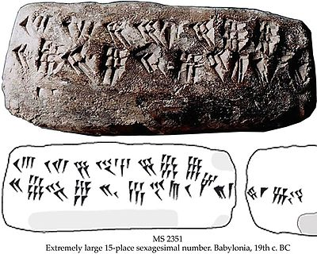
চিত্রগুলো মনোযোগ দিয়ে লক্ষ্য কর
হাতের আঙ্গুল দিয়ে গণনা
দেওয়াল চিত্রের মাধ্যমে গণনা
গণনার কাজে পাথরের ব্যবহার
মানুষ কখন গণনার জন্য এইসব জিনিস ব্যবহার করত ?
প্রাচীনকালে

Slide 4
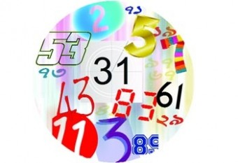
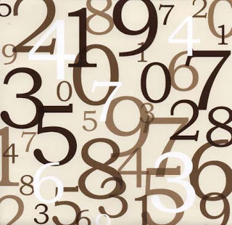
চিত্রগুলো মনোযোগ দিয়ে লক্ষ্য কর
গাণেতিক বিভিন্ন সংখ্যা বা প্রতিক
আধুনিক কালে গণনার জন্য আমরা কি ব্যবহার করি ?
বিভিন্ন সংখ্যা বা চিহ্ন
এইসব সংখ্যা বা চিহ্নকে প্রকাশ করার পদ্ধতিকে কি বলে ?
সংখ্যা পদ্ধতি

Slide 5
আজকের পাঠ
সংখ্যা পদ্ধতি
বিষয়ঃ কম্পিউটার ও তথ্য প্রযুক্তি-২(২য় পত্র)
শ্রেণিঃ দশম(ভোকেশনাল)
অধ্যায়ঃ দ্বিতীয় অধ্যায়

Slide 6
শিখনফল
এ পাঠ শেষে শিক্ষার্থীরা -
সংখ্যা পদ্ধতি কী তা বলতে পারবে;
সংখ্যা পদ্ধতির শ্রেনিবিভাগ করতে পারবে;
বিভিন্ন প্রকার সংখ্যা পদ্ধতি বর্ণনা করতে পারবে ।

Slide 7
চিত্রগুলো মনোযোগ দিয়ে লক্ষ্য কর
গাণেতিক বিভিন্ন সংখ্যা বা প্রতিক
এই প্রতীকগুলো আমরা কেন ব্যবহার করি ব্যবহার করি ?
সংখ্যা লেখার জন্য
বিভিন্ন সাংকেতিক চিহ্ন বা মৌলিক চিহ্ন বা অংক ব্যবহার করে সংখ্যা লেখা বা প্রকাশ করার
পদ্ধতিকে সংখ্যা পদ্ধতি বলে।

Slide 8
একক কাজ
সংখ্যা পদ্ধতি কাকে বলে?
কি কাজে আমরা সংখ্যা পদ্ধতি ব্যবহার করি?

Slide 9
সংখ্যা পদ্ধতির শ্রেণি বিভাগ
১. দশমিক সংখ্যা পদ্ধতি
২. বাইনারি সংখ্যা পদ্ধতি
৩. অক্টাল সংখ্যা পদ্ধতি
৪. হেক্সা-ডেসিমাল সংখ্যা পদ্ধতি

Slide 10
জোড়ায় কাজ
সংখ্যা পদ্ধতির শ্রেণি বিভাগ আলোচনা কর?

Slide 11
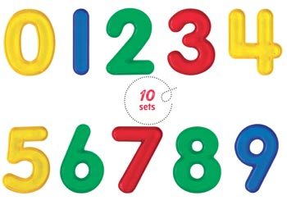
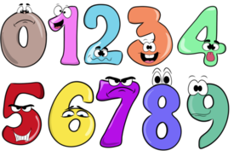
চিত্রগুলো মনোযোগ দিয়ে লক্ষ্য কর
সংখ্যা
এই সংখ্যা গুলোকে কি সংখ্যা বলে?
দশমিক সংখ্যা
যে সংখ্যা পদ্ধতিতে ১০টি অংক(০-৯) ব্যবহার করা হয় তাকে দশমিক সংখ্যা পদ্ধতি বলে।
যেহেতু ১০টি অংক ব্যবহার করা হয় তাই এর ভিত্তি ১০।

Slide 12
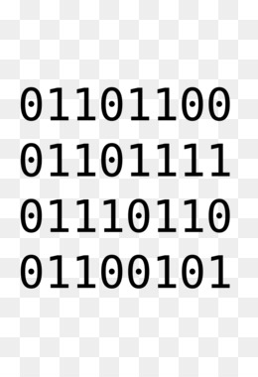
চিত্রগুলো মনোযোগ দিয়ে লক্ষ্য কর
এই সংখ্যা গুলোকে কি সংখ্যা বলে?
বাইনারি সংখ্যা
যে সংখ্যা পদ্ধতিতে ২টি অংক(০,১) ব্যবহার করা হয় তাকে বাইনারি সংখ্যা পদ্ধতি বলে।যেহেতু ২টি অংক ব্যবহার করা হয় তাই এর ভিত্তি ২।

Slide 13
চিত্রগুলো মনোযোগ দিয়ে লক্ষ্য কর
এই সংখ্যা গুলোকে কি সংখ্যা বলে?
অক্টাল সংখ্যা
যে সংখ্যা পদ্ধতিতে ৮টি অংক(০-৭) ব্যবহার করা হয় তাকে অক্টাল সংখ্যা পদ্ধতি বলে।যেহেতু ৮টি অংক ব্যবহার করা হয় তাই এর ভিত্তি ৮।

Slide 14
চিত্রগুলো মনোযোগ দিয়ে লক্ষ্য কর
এই সংখ্যা গুলোকে কি সংখ্যা বলে?
হেক্সা-ডেসিমাল সংখ্যা
যে সংখ্যা পদ্ধতিতে ১৬টি অংক(০-F) ব্যবহার করা হয় তাকে হেক্সা-ডেসিমাল সংখ্যা পদ্ধতি বলে।যেহেতু ১৬টি অংক ব্যবহার করা হয় তাই এর ভিত্তি ১৬।

Slide 15
দলগত কাজ
শপলা দল
সংখ্যা পদ্ধতি কাকে বলে লিখ।
গোলাপ দল
সংখ্যা পদ্ধতির প্রকারভেদ লিখ।
জবা দল
হেক্সা-ডেসিমাল সংখ্যা পদ্ধতি কাকে বলে লিখ।

Slide 16
দেখি পারি কিনা
সংখ্যা পদ্ধতি কাকে বলে?
দশমিক সংখ্যা পদ্ধতির ভিত্তি কত?
বাইনারি সংখ্যা পদ্ধতির ভিত্তি কত?
বাইনারি সংখ্যা পদ্ধতি কাকে বলে?
অক্টাল সংখ্যা পদ্ধতি কি?

Slide 17
বাড়ির কাজ
সংখ্যা পদ্ধতির বর্নণা লিখে আনবে।

